Slide 1
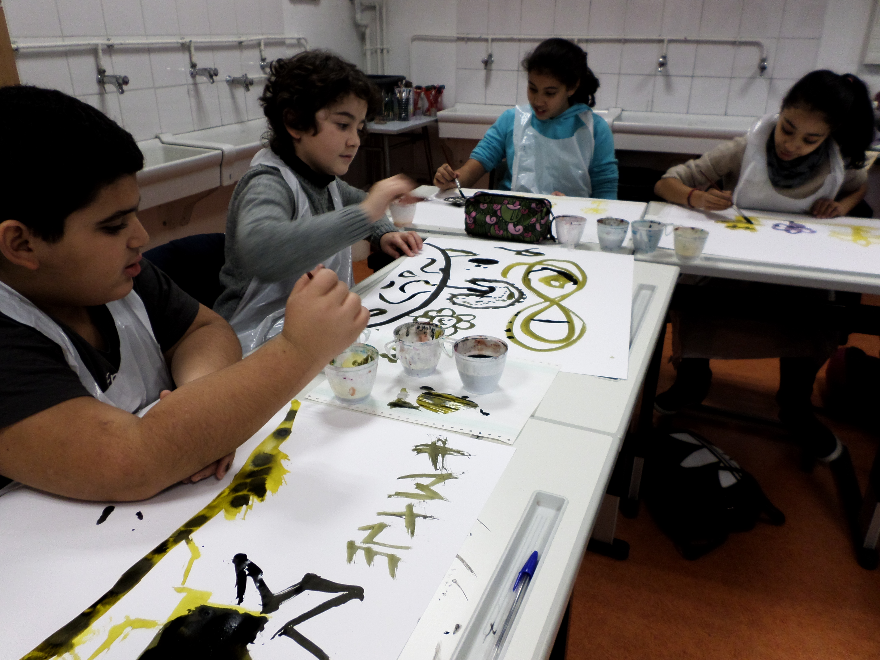
Atelier peinture dans tous ses états

Slide 2
OBJECTIFS
L’atelier s’organise autour de 2 axes majeurs :
LA PRATIQUE ARTISTIQUE
Créer des couleurs et des nuances
Expérimenter différentes techniques et genres
Expérimenter la couleur au delà de son rôle d’identification, représenter ce qui n’est pas matériel dans la peinture, observer l’influence des couleurs entre elles.

Slide 3
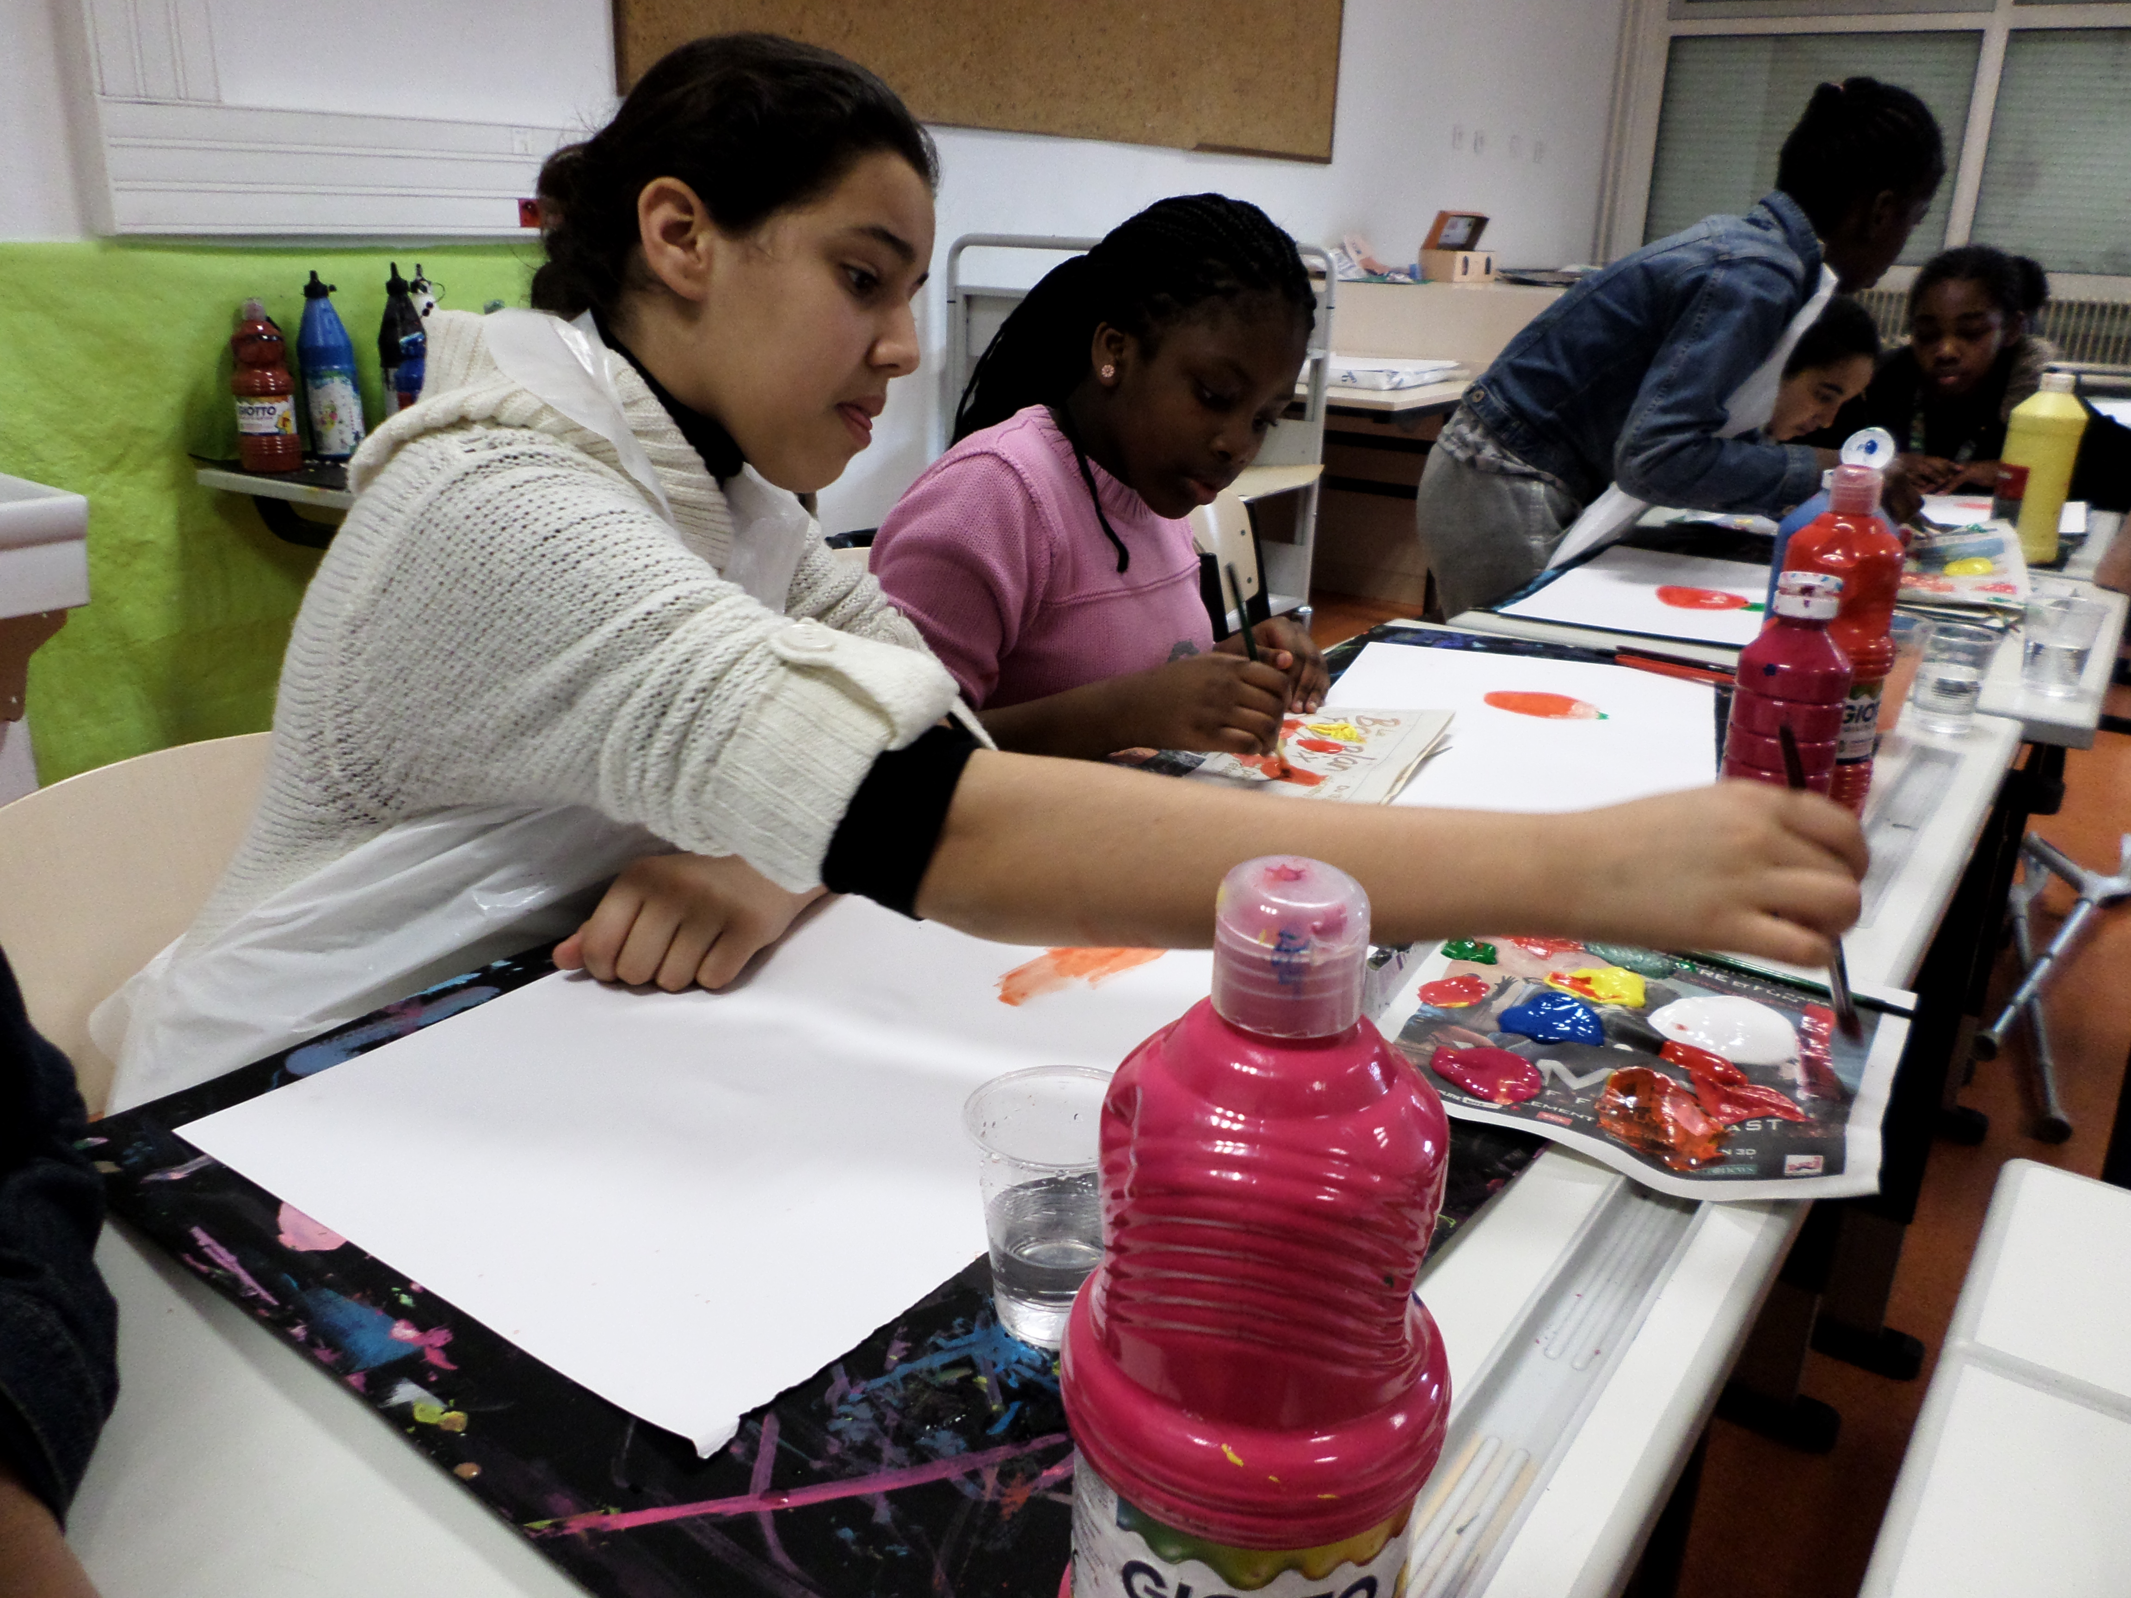

Slide 4
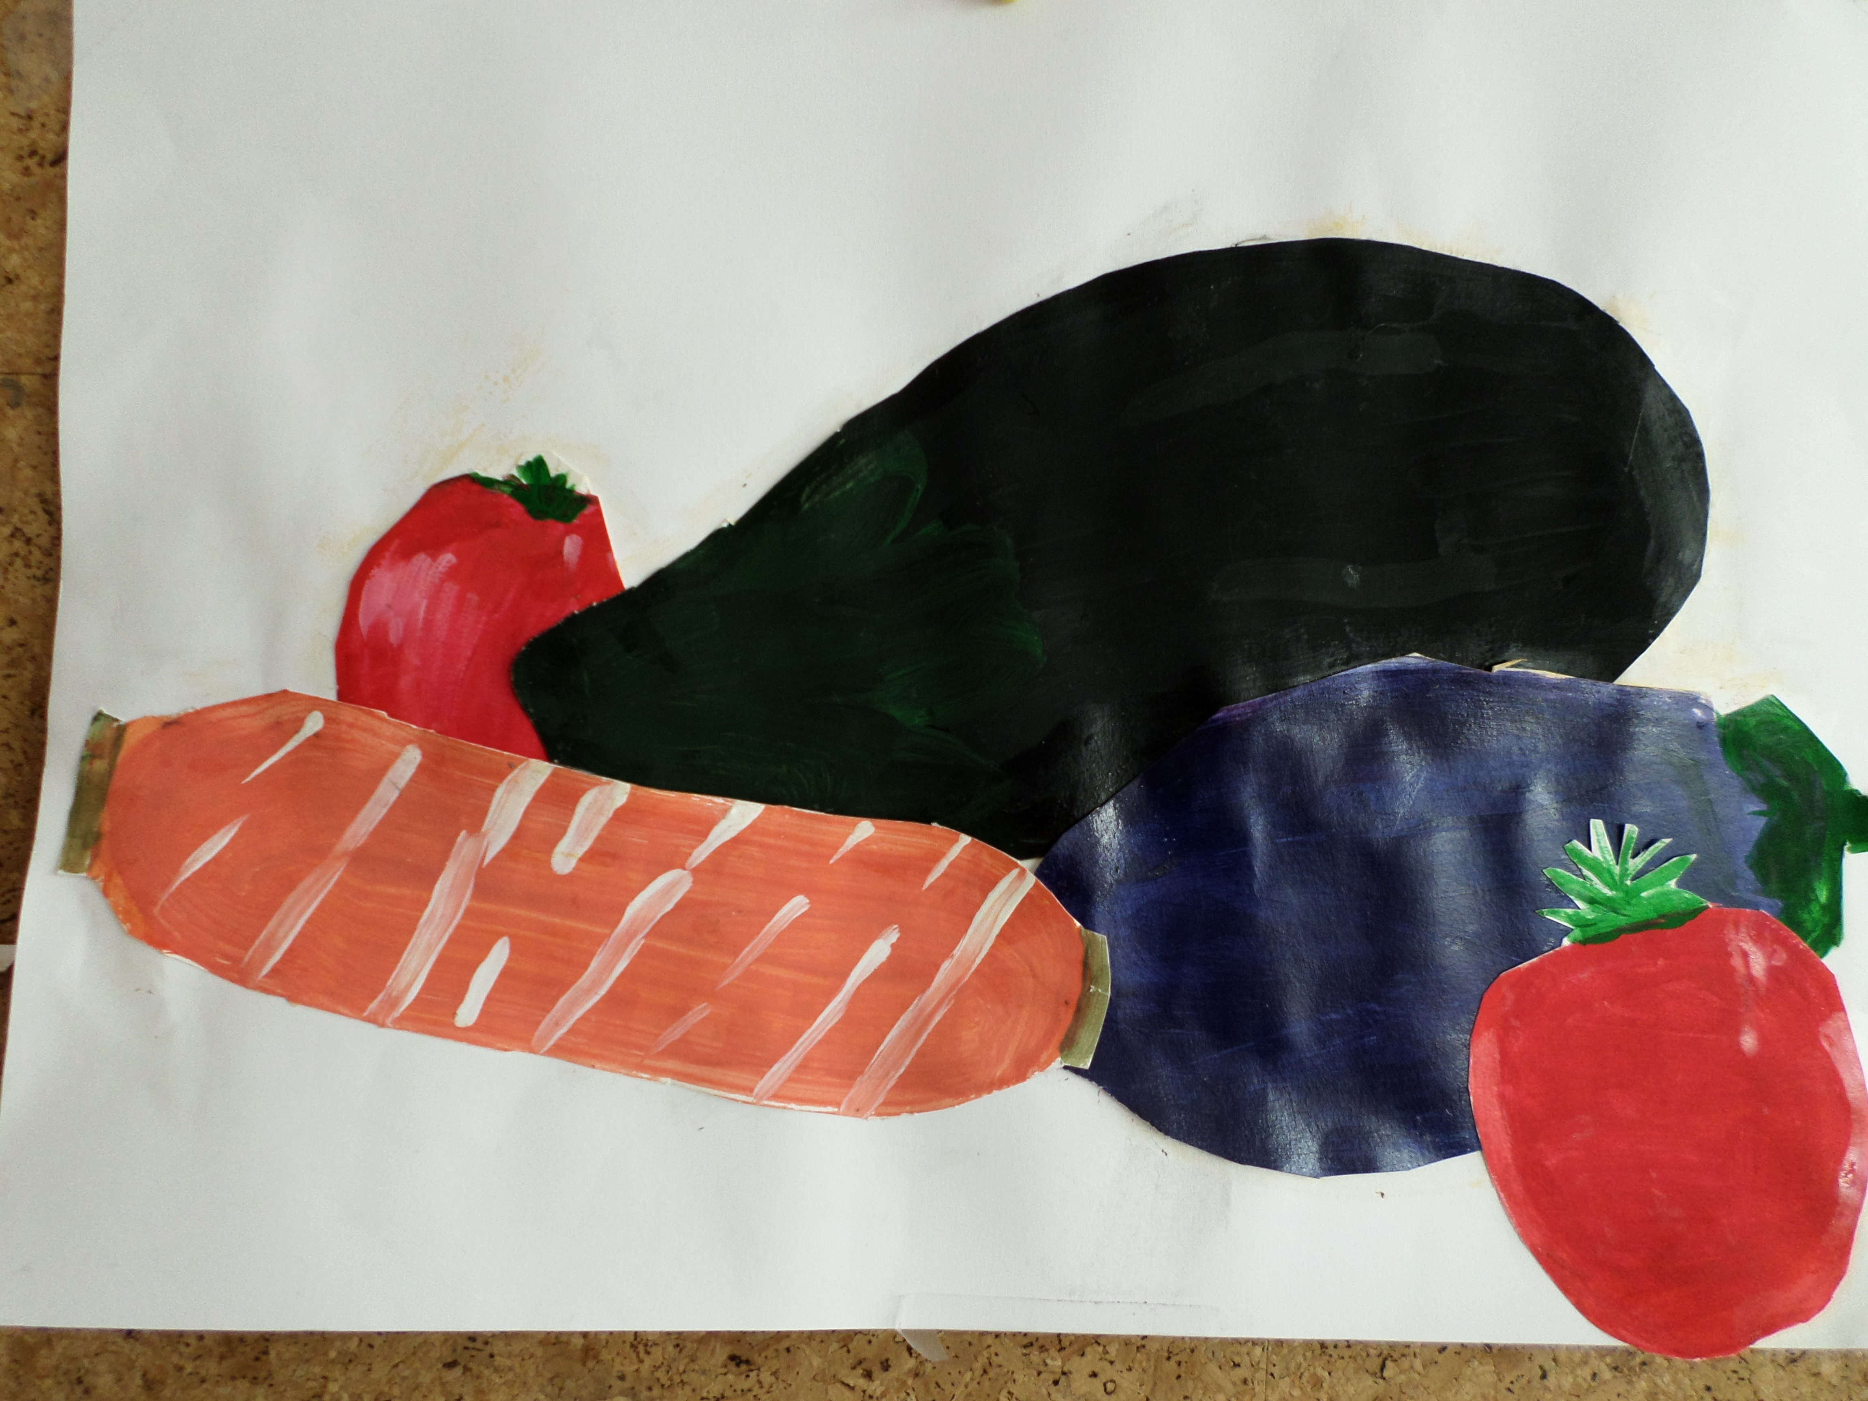
Nature morte

Slide 5
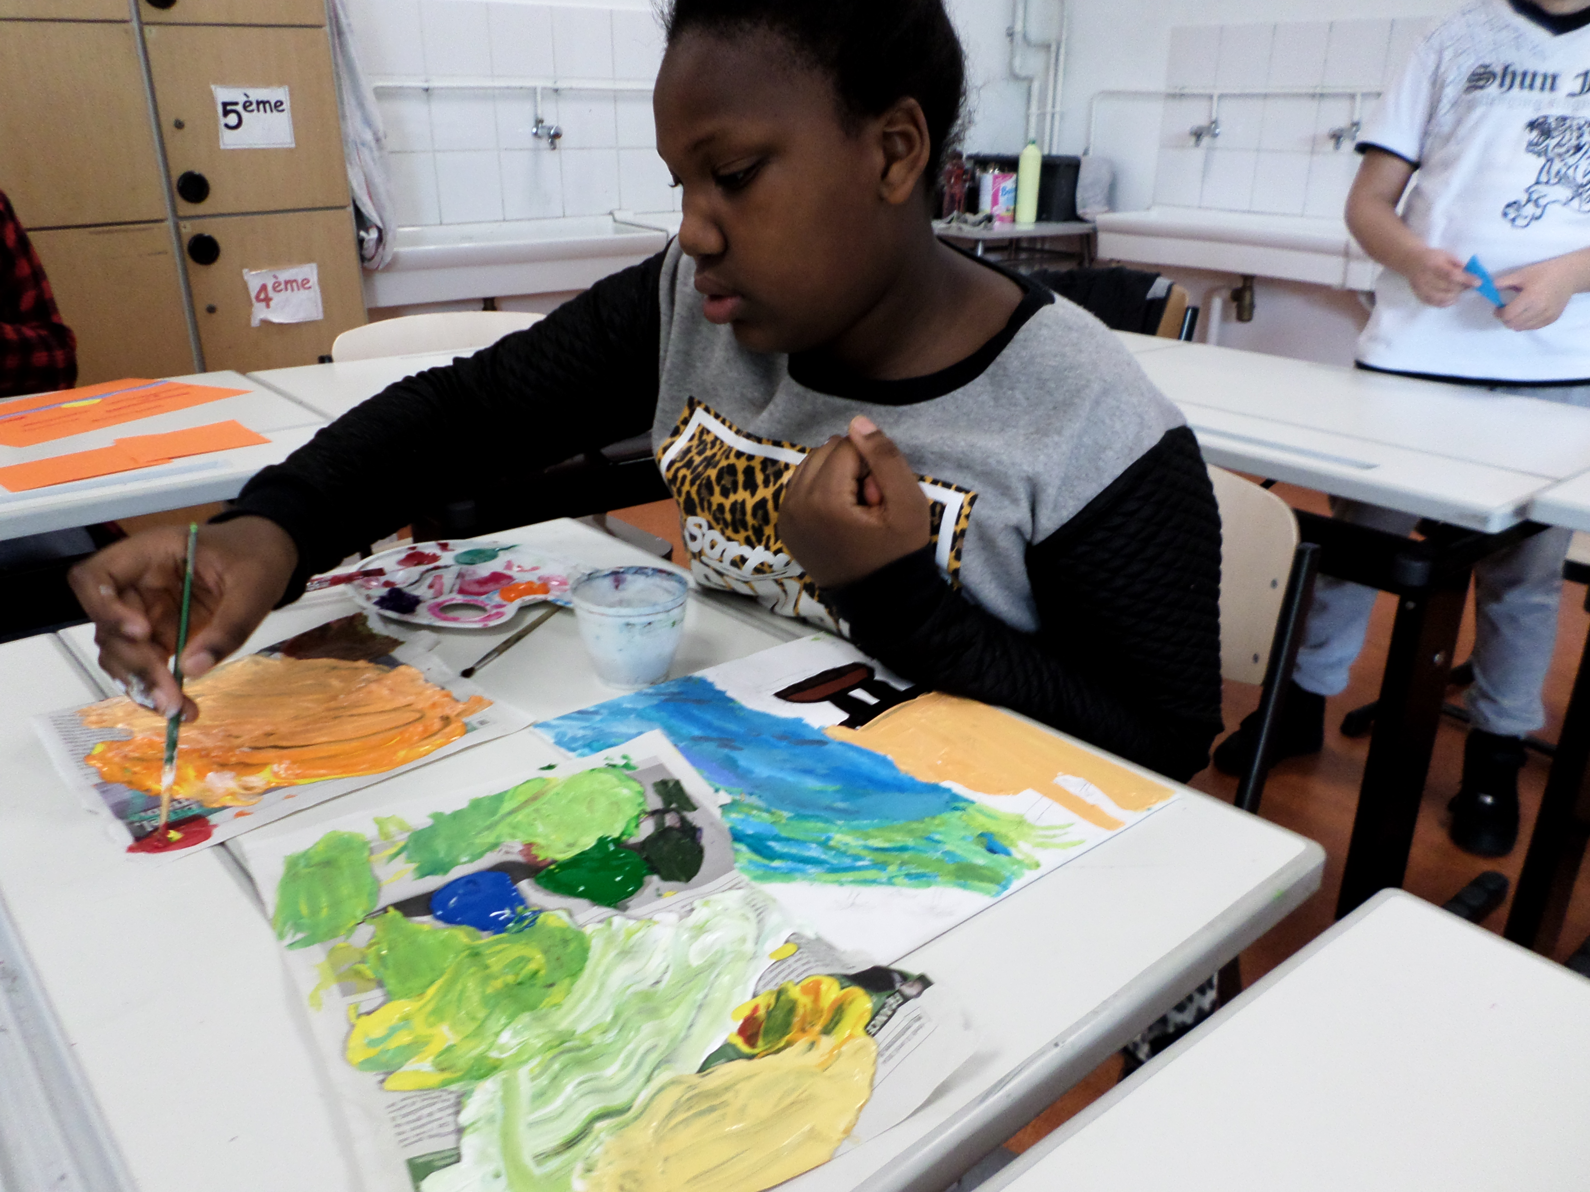
Peinture sur toile

Slide 6
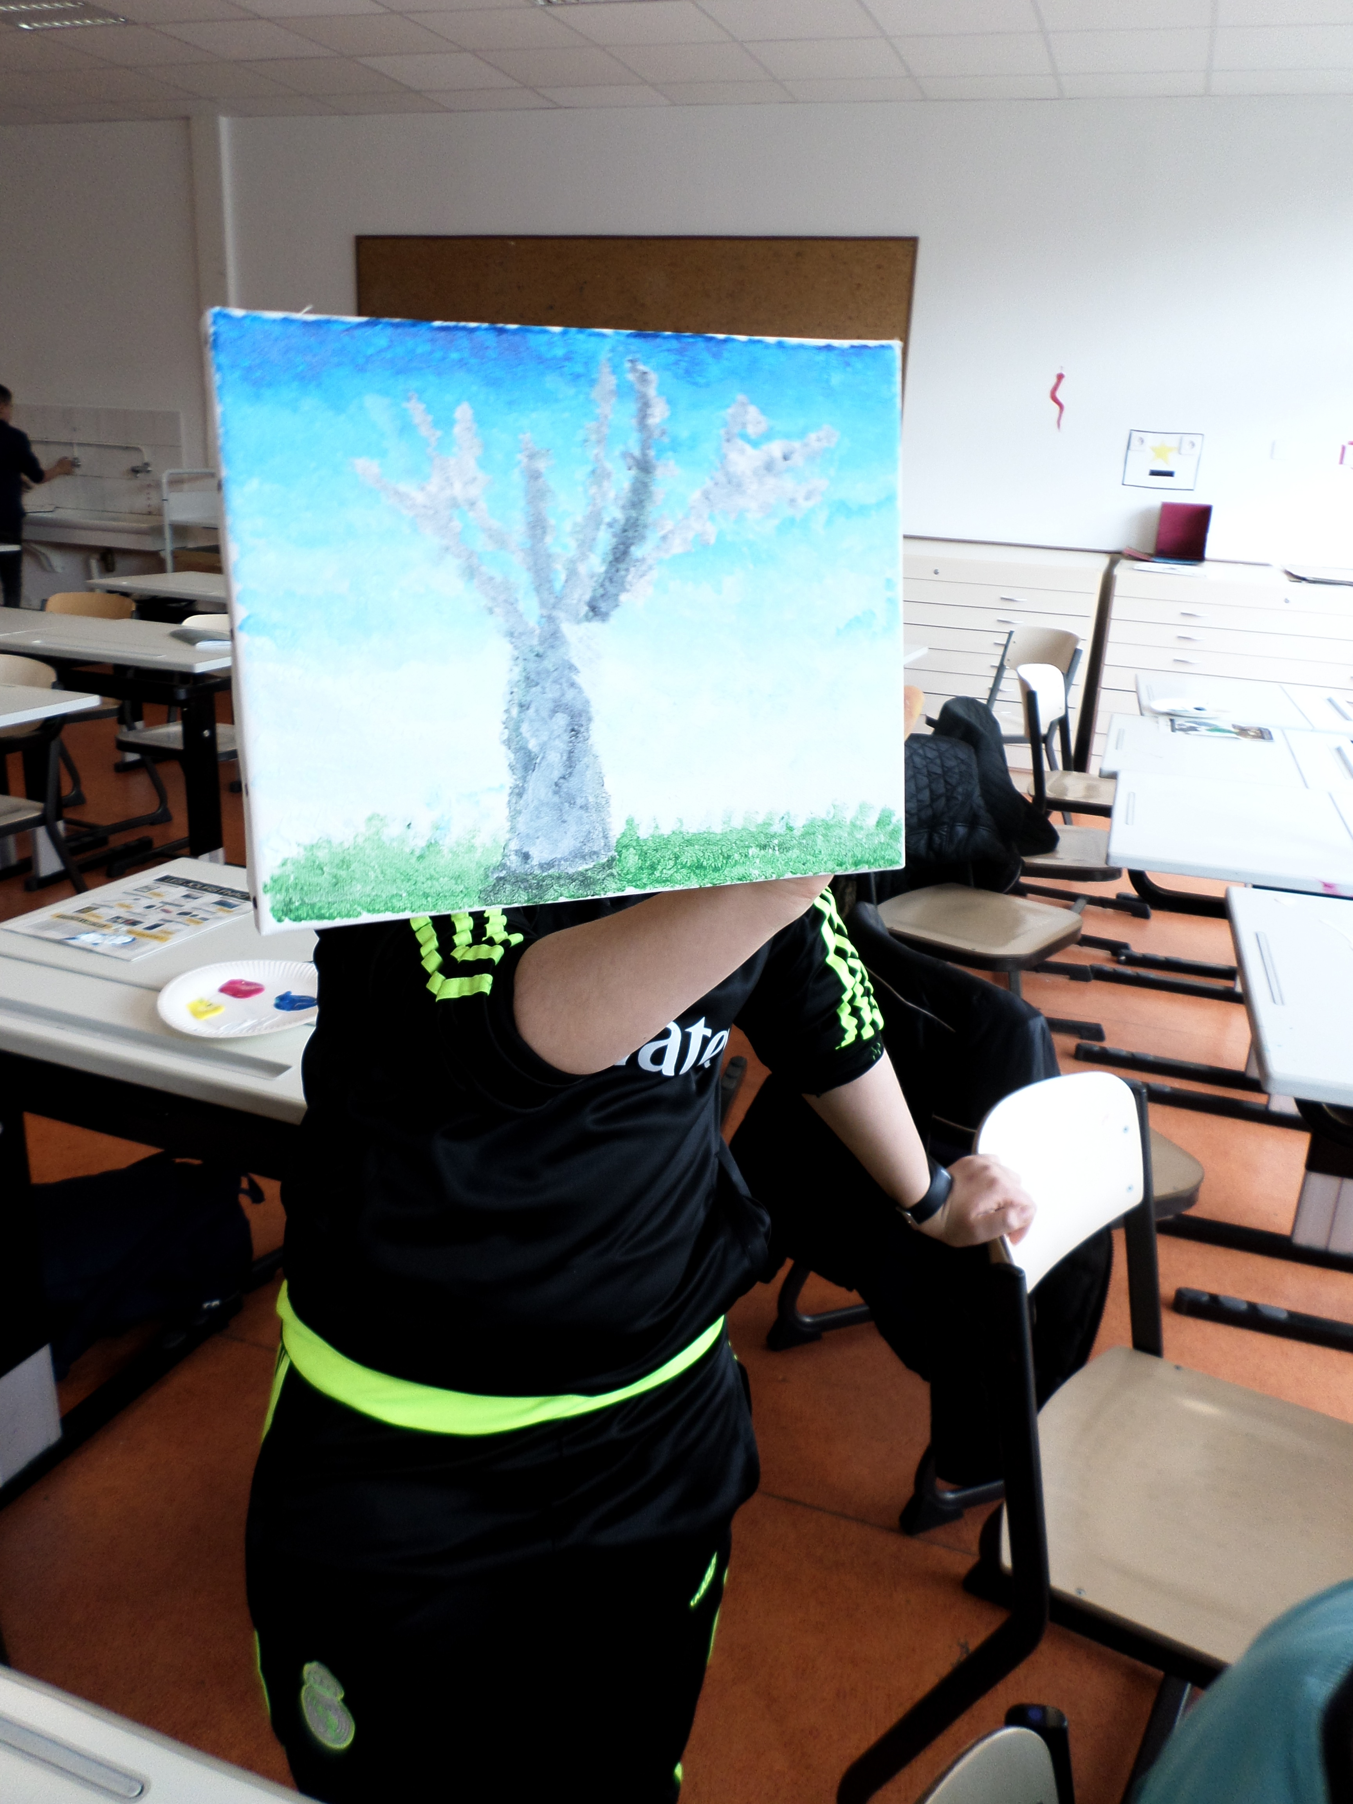

Slide 7
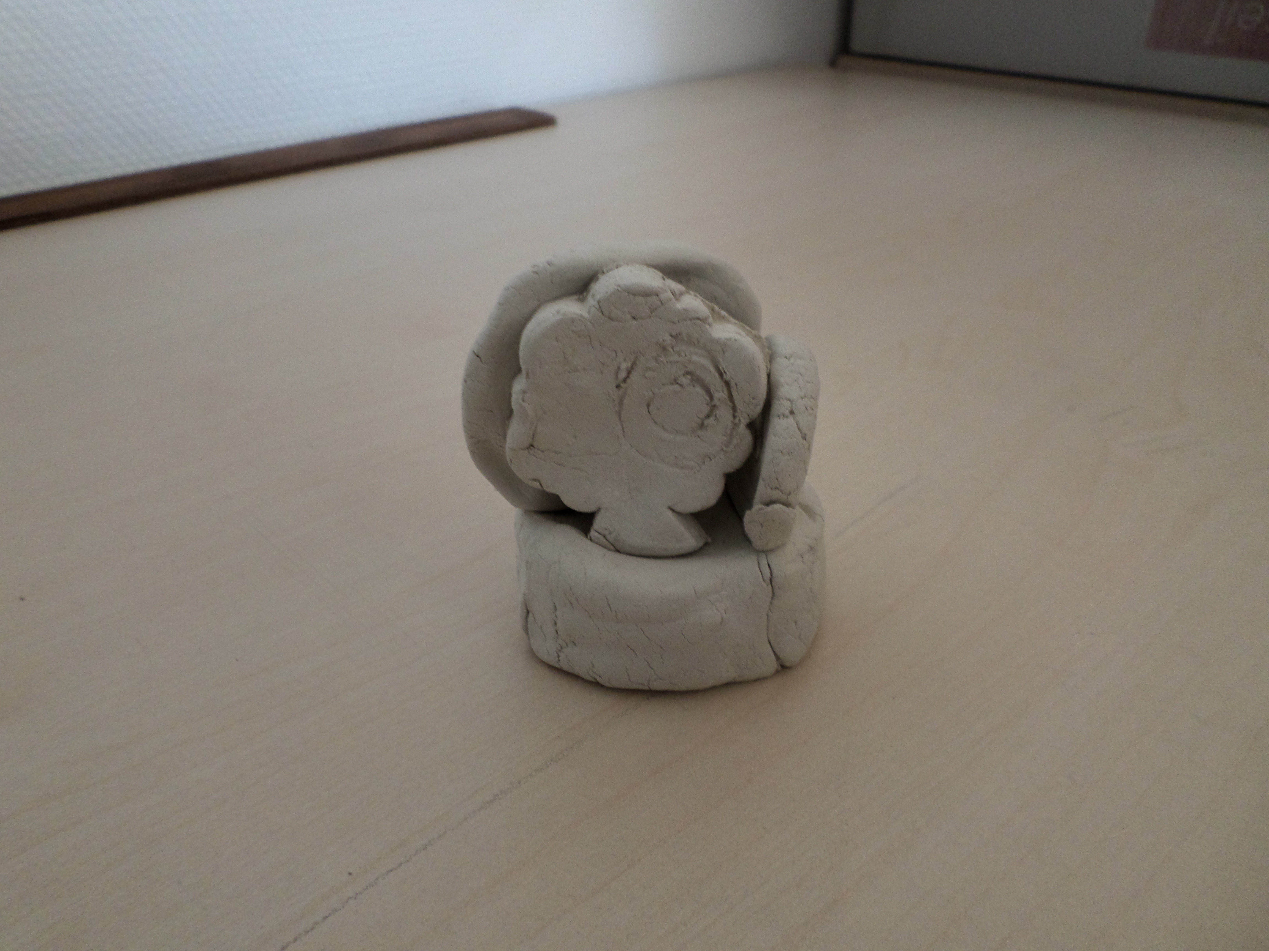
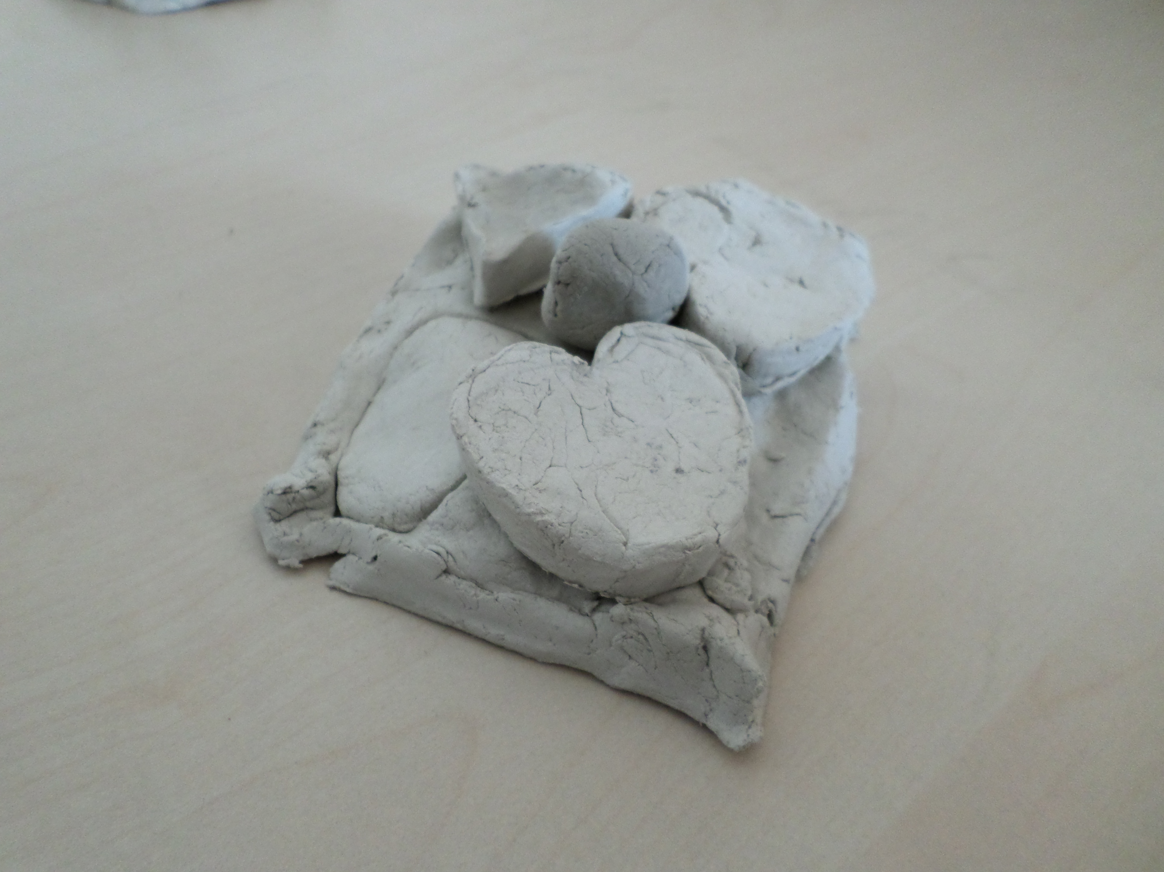
sculptures

Slide 8
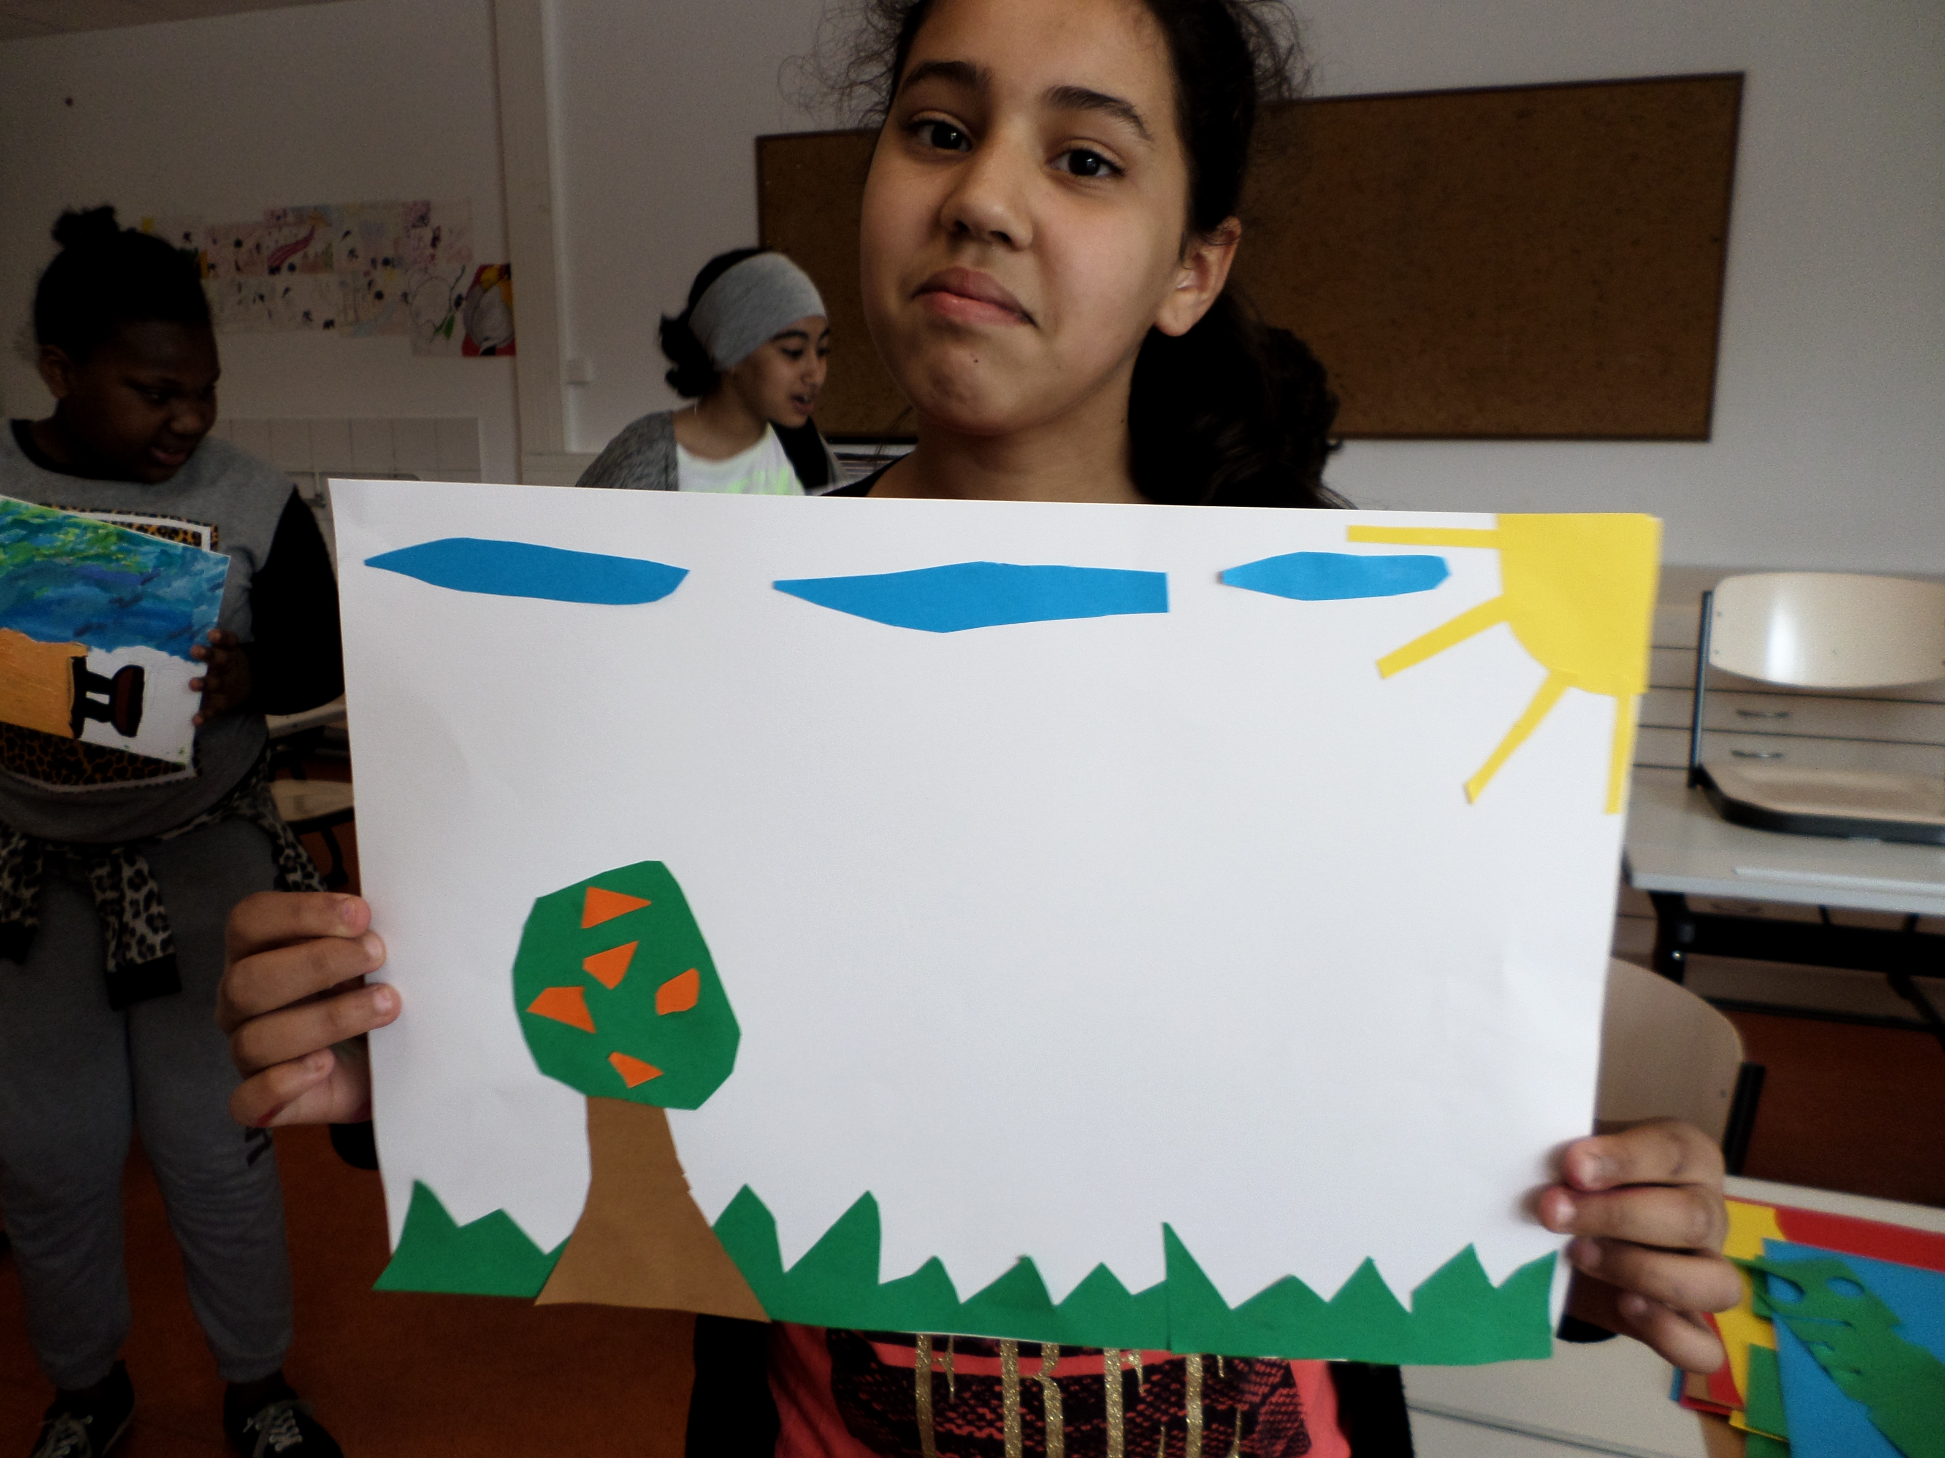
Collage

Slide 9
LA CULTURE ARTISTIQUE
Acquérir un vocabulaire spécifique lié à la peinture
Découvrir des œuvres et des artistes

Slide 10
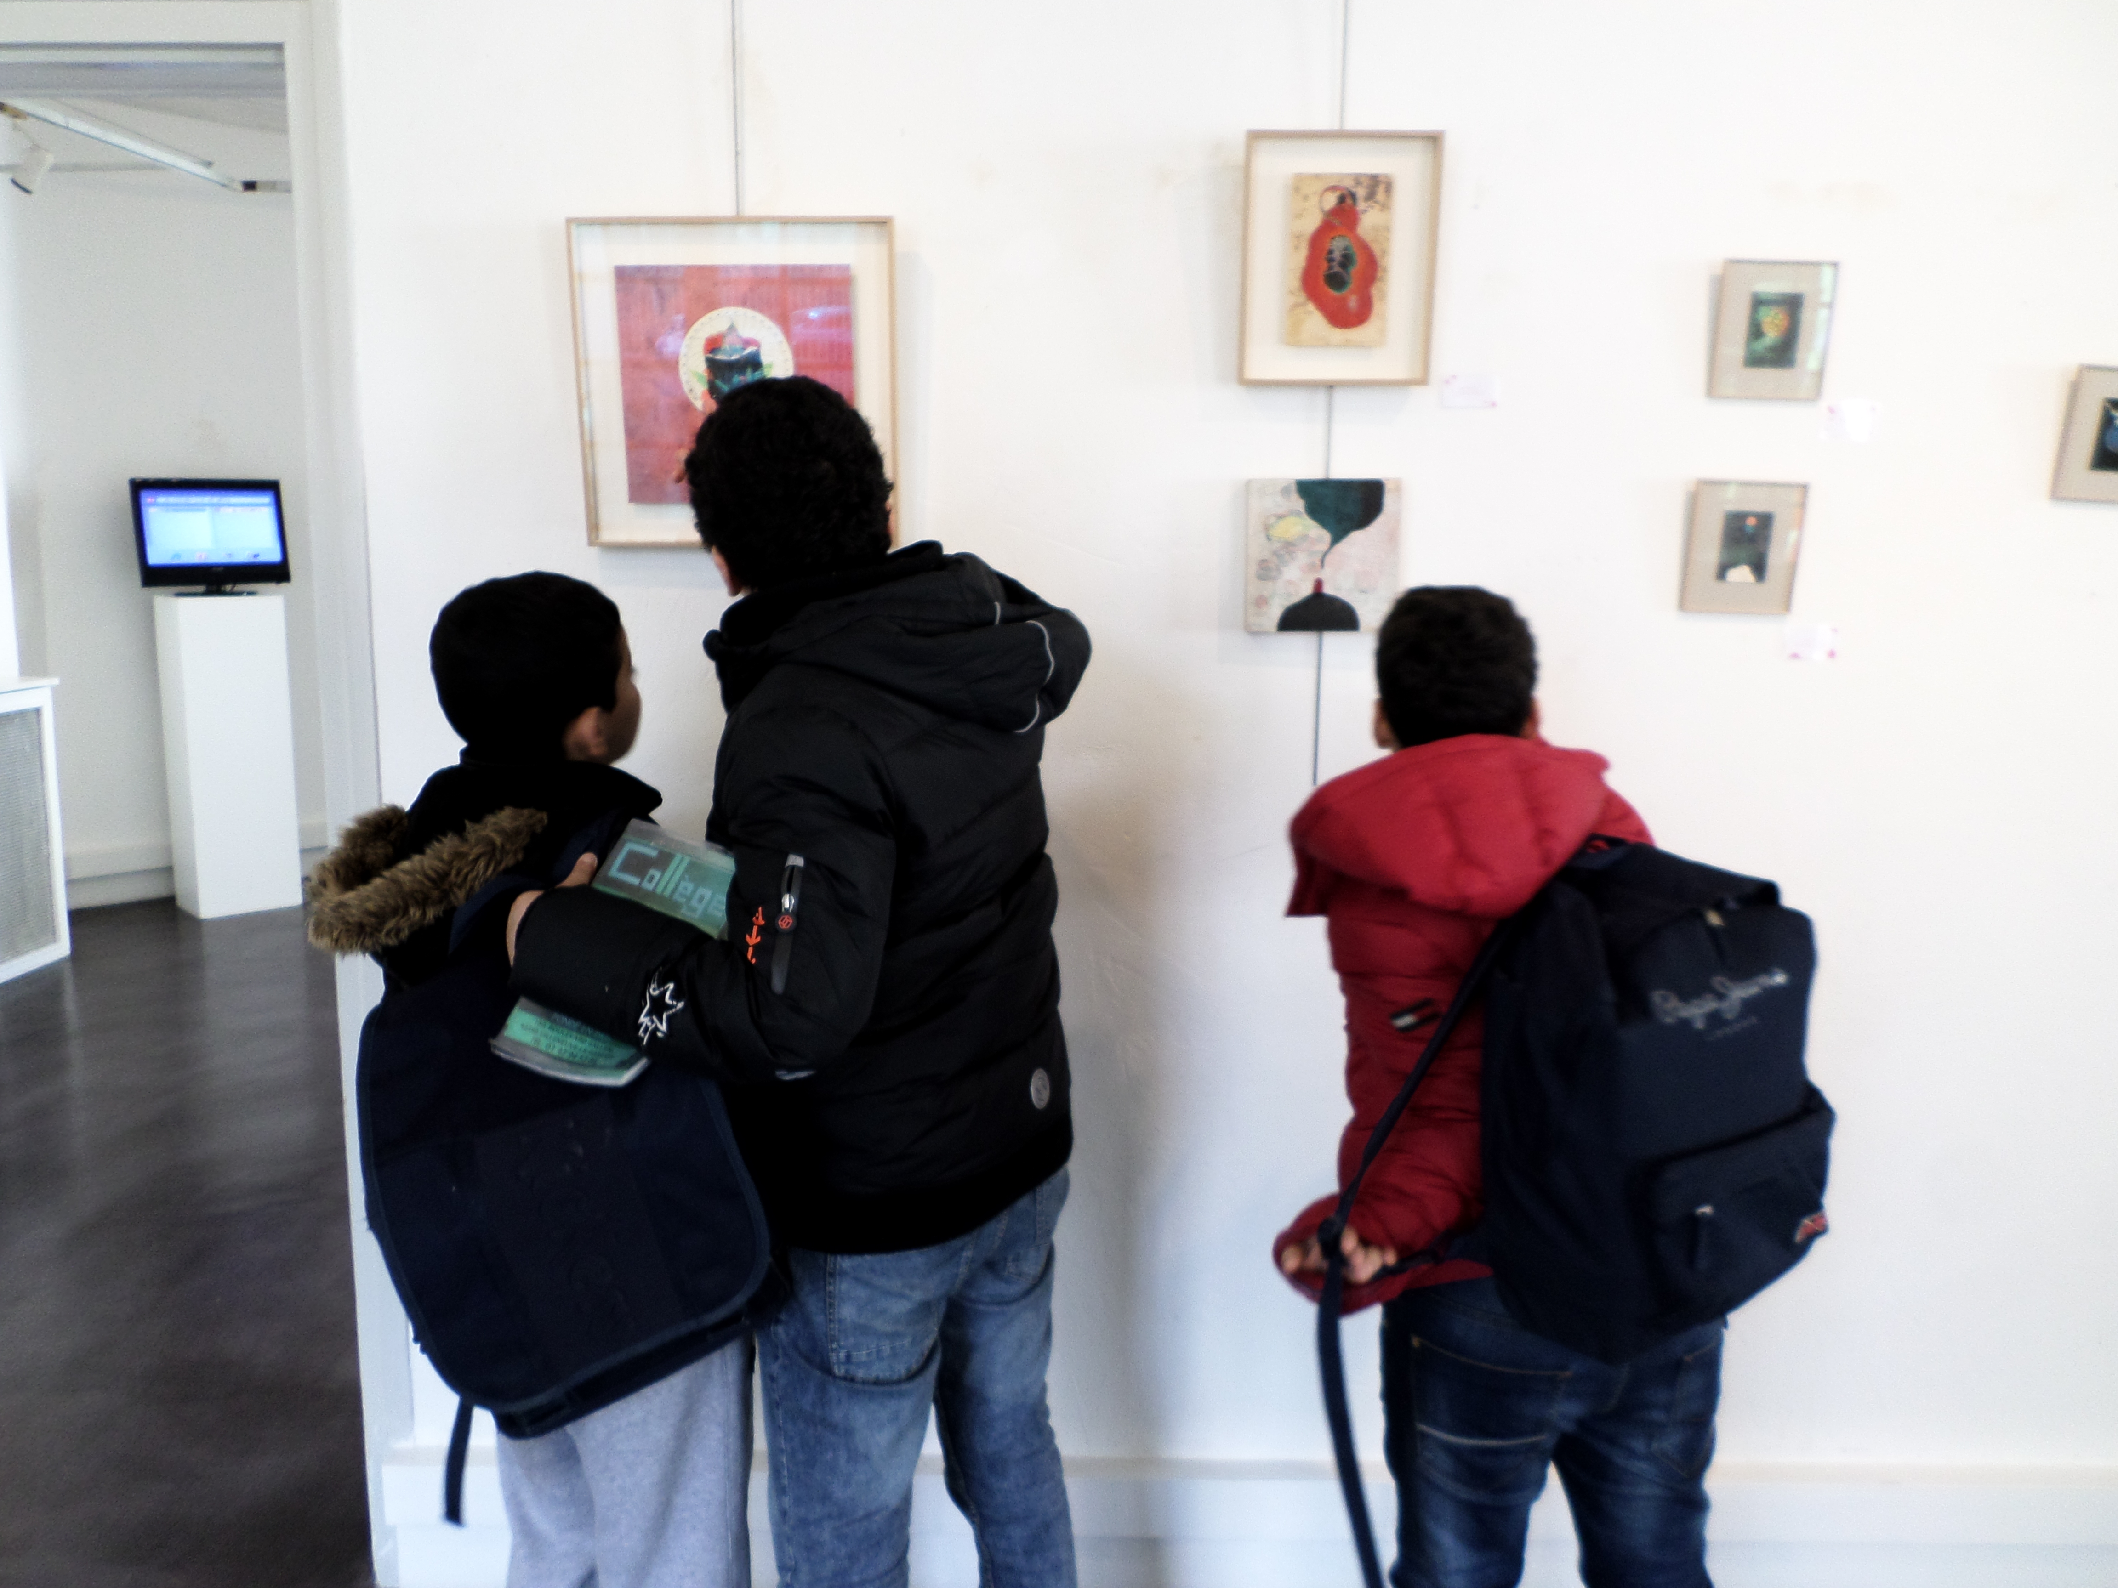
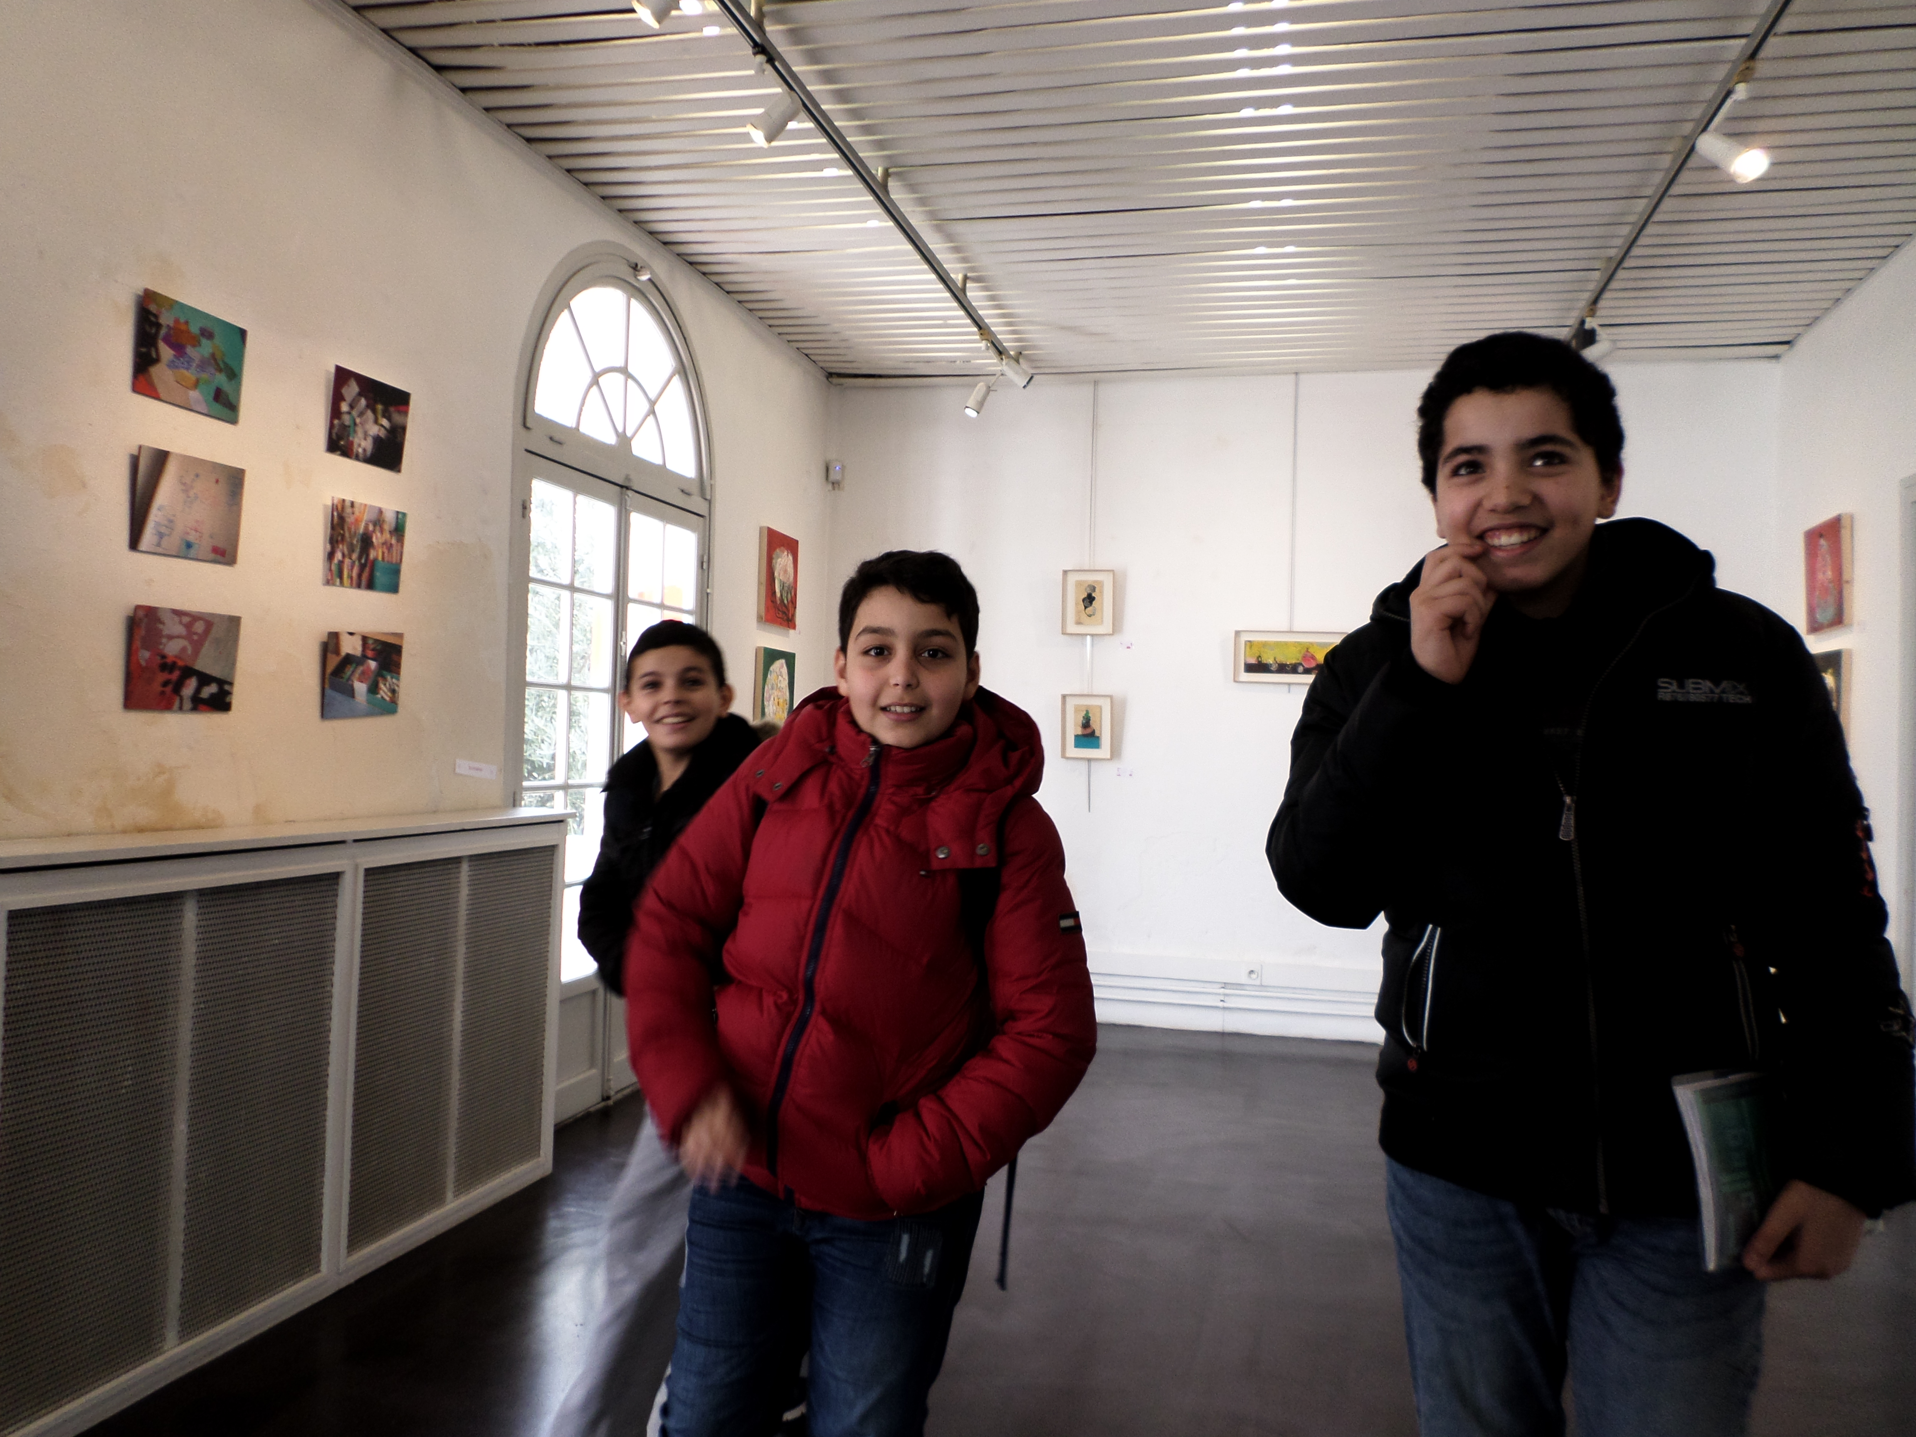
CENTRE CULTUREL MAX JUCLIER

Slide 11
Savoir être
Faire preuve de curiosité
Acquérir de l’autonomie
Respecter ses camarades
Savoir expliquer son travail

Slide 12
